Slide 1
JavaEE架构与程序设计
实验四

Slide 2
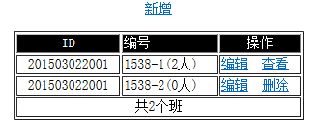
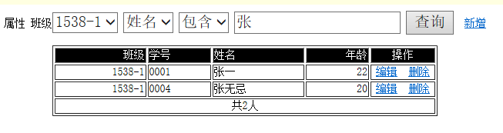
实验四
利用Struts2+Hibernate设计并实现班级、学生信息管理功能

Slide 3
实验四
要求：
1.参考上图设计实现对班级和学生数据的管理，也可自行设计交互
2.设计和实现时必须考虑操作的便捷易用，进行相应的容错处理，功能必须具有健壮性。

